Slide 1
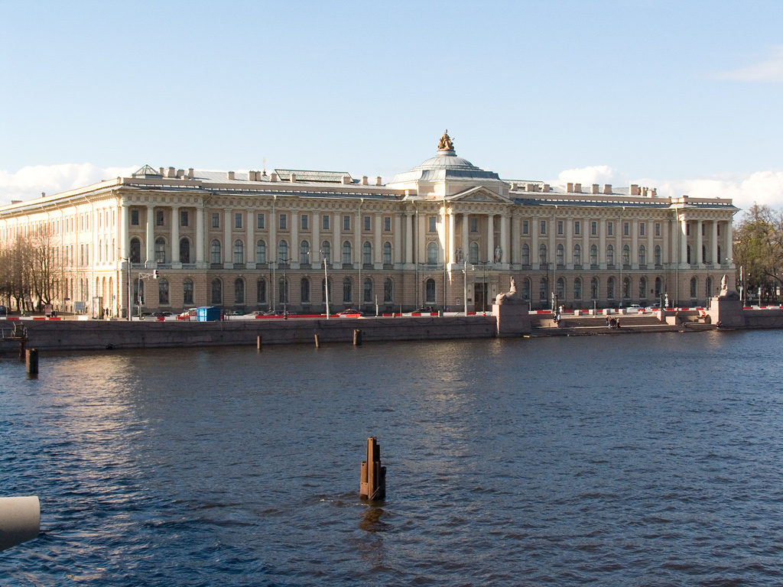
Тема урока: Русские художники-передвижники
Здание Академии художеств
(1764-1789), архитекторы Ж. Б. Валлен-Деламот и А. Ф. Кокоринов

Slide 2
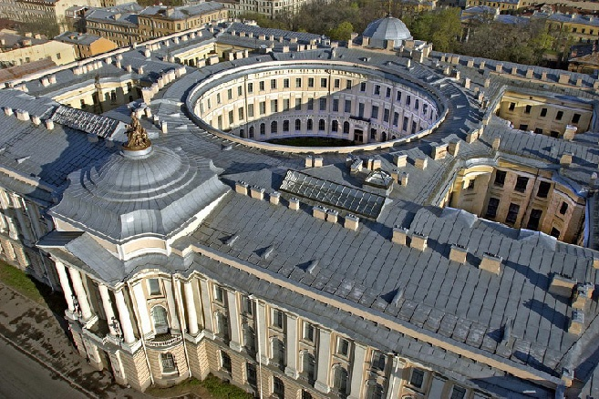
В 1859 г. был принят новый устав Академии, которым вводился целый ряд прогрессивных изменений в её работу. Тем не менее, консервативные подходы в формах проведения конкурса на большую золотую медаль привели к конфликту: 9 ноября 1863 года 14 самых выдающихся учеников императорской Академии художеств, допущенных до соревнования за первую золотую медаль, обратились в Совет Академии с просьбой заменить конкурсное задание (написание картины по заданному сюжету из скандинавской мифологии «Пир бога Одина в Валгалле») на свободное задание — написание картины на избранную самим художником тему. На отказ Совета все 14 человек покинули Академию. Это событие вошло в историю как «Бунт четырнадцати». Именно они организовали «Санкт-Петербургскую артель художников» позже, в 1870 году она была преобразована в «Товарищество передвижных художественных выставок». Артель была первой попыткой образования в России независимого творческого объединения художников. Опыт Артели учитывался при создании Товарищества.
Здание Академии художеств
(1764—89), архитекторы Ж. Б. Валлен-Деламот и А. Ф. Кокоринов

Slide 3
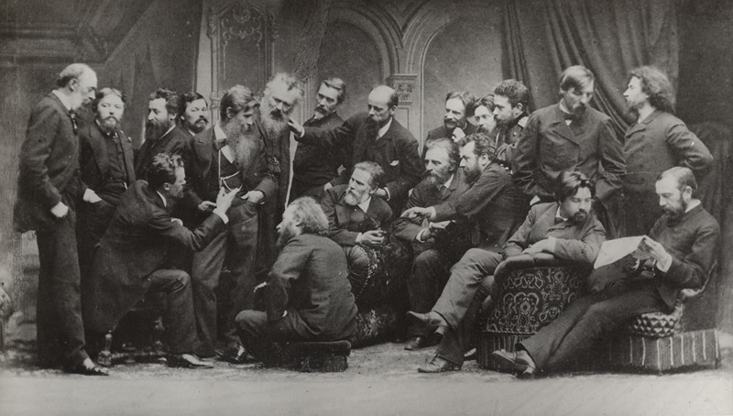
«Товарищество передвижных художественных выставок» (Передвижники) Годы существования: 1870-1923

Slide 4
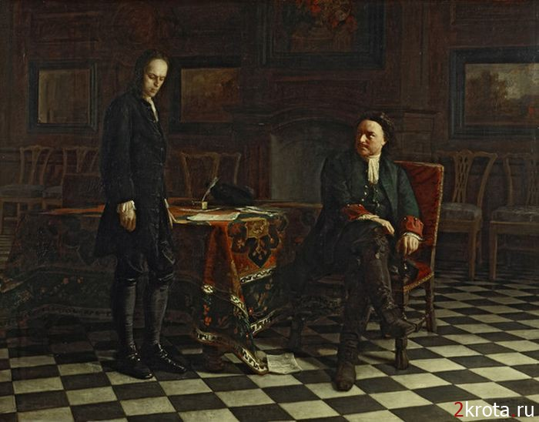
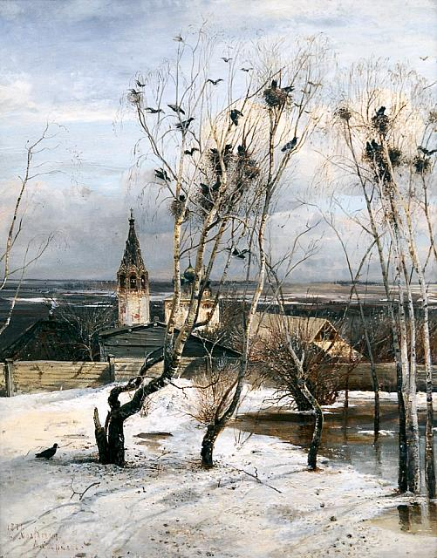
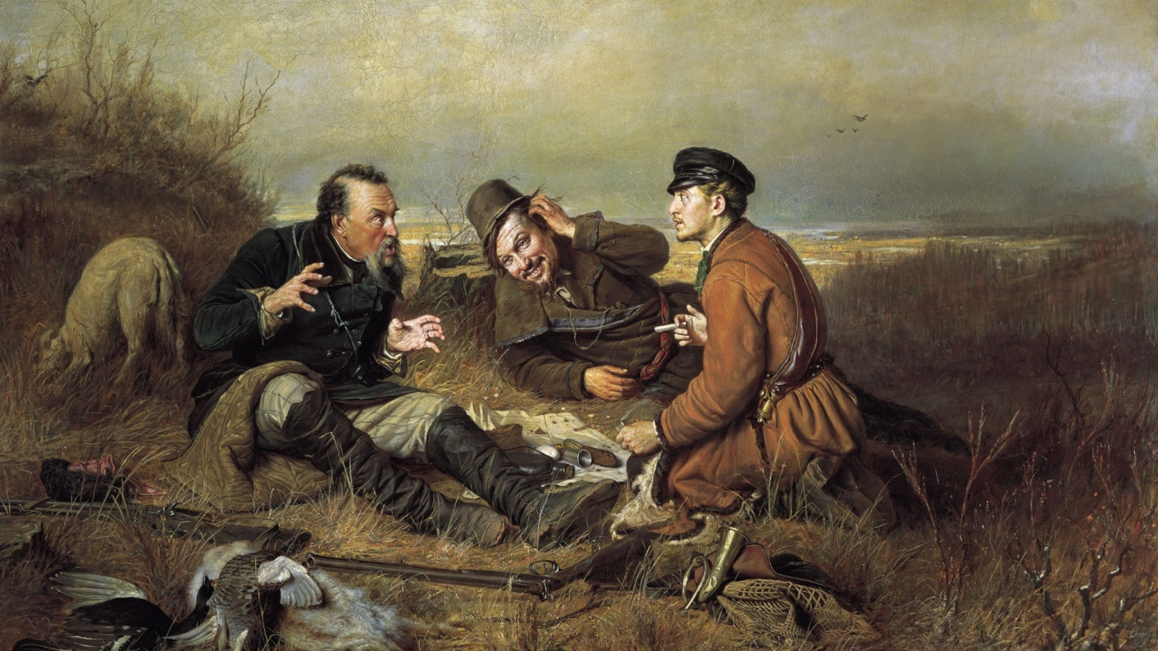
Первая передвижная выставка открылась 29 ноября 1871 г. в Петербурге, а затем 18 апреля 1872 г. в Москве
А.К. Саврасов «Грачи прилетели»
Н.Н.Ге «ПетрI допрашивает царевича Алексея Петровича в Петергофе»
В.Г. Перов «Охотники на привале»

Slide 5
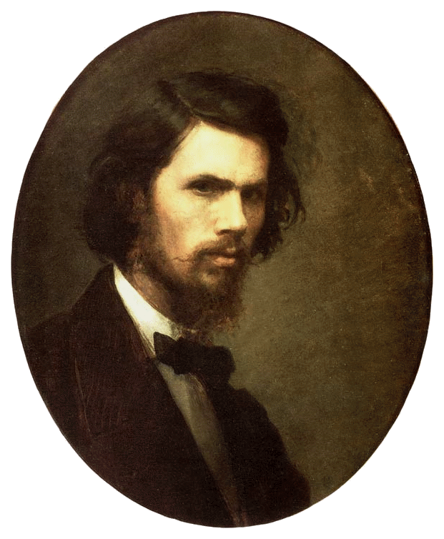
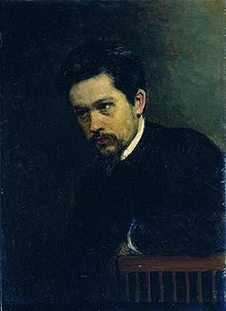
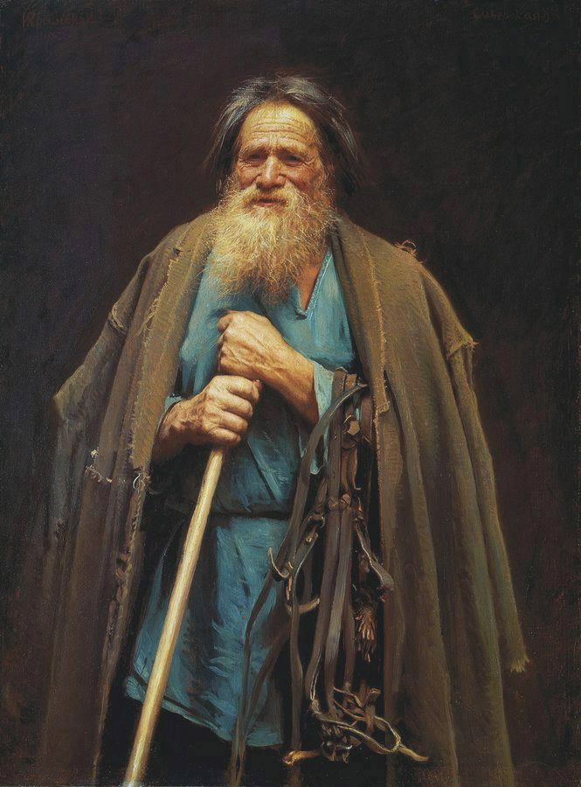
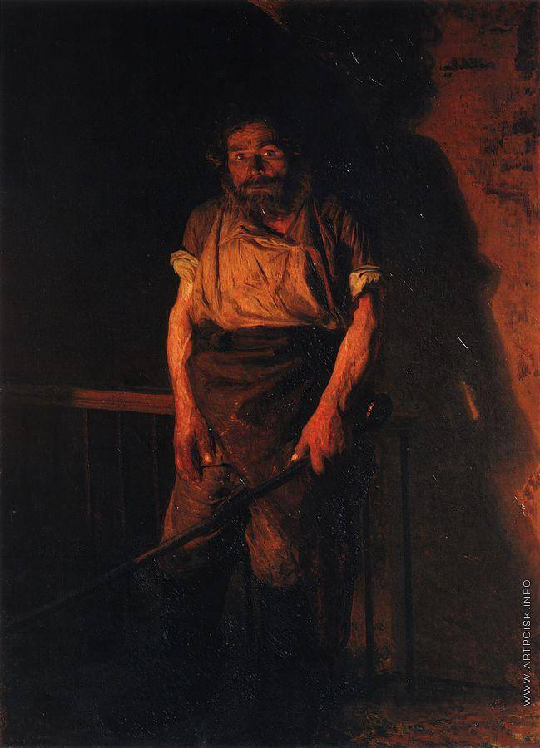
Иван Николаевич Крамской (1837-1887)
Мина Моисеев
Николай Александрович Ярошенко (1846-1898)
Кочегар

Slide 6
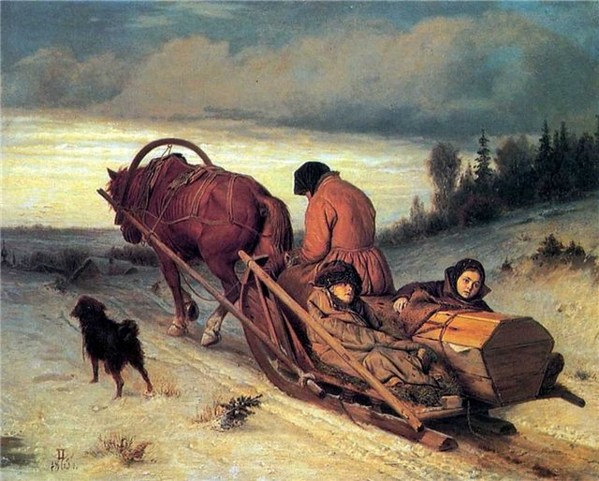
Василий Григорьевич Перов (1834-1882) Проводы покойника

Slide 7
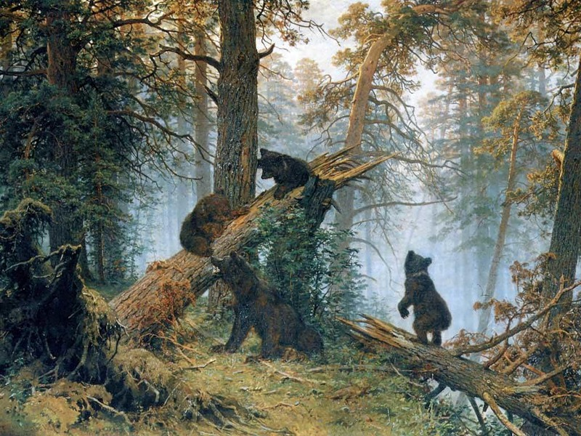
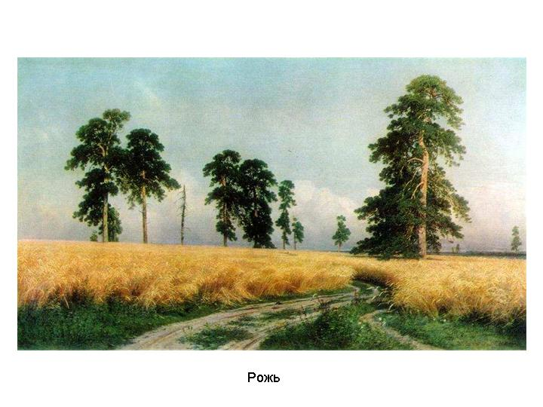
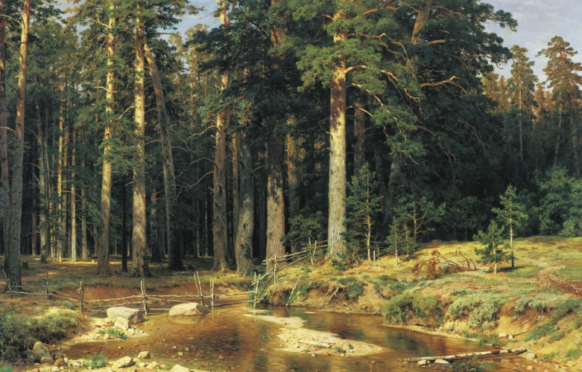
Существенный вклад в развитие жанра реалистического пейзажа внесли русские художники: А.К. Саврасов, И.И. Шишкин, А.И. Куинджи, В.Д. Поленов, И.И. Левитан
«Утро в сосновом лесу» ⁻ картина Ивана Шишкина и Константина Савицкого.
Корабельная роща

Slide 8
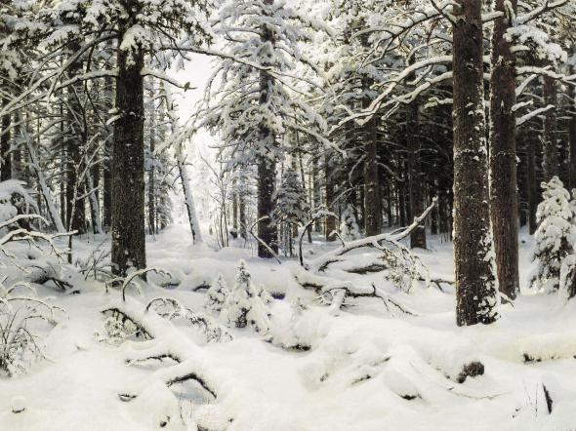

Slide 9
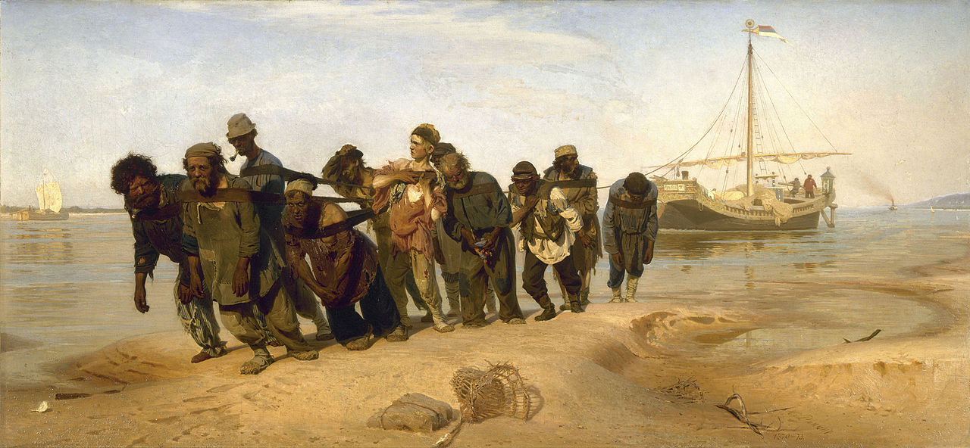
Илья Ефимович Репин (1844 – 1930)
Бурлаки на Волге 1870-1873 гг. Государственный Русский музей, Санкт-Петербург

